Slide 1
深圳市科信卓恒科技有限公司
GJB5000A必要性
刘英 15013822819
www.szkxzh.com
·

Slide 2
目 录
GJB5000A必要性
GJB5000A二级
GJB5000A咨询
软件过程管理工具

Slide 3
1.1、GJB5000A必要性——外部要求 GJB8000-2013（1）
军用软件重要性等级：以软件失效可能造成的影响程度来划分
军用软件 重要性等级 | 软件失效可能造成的影响
Ⅰ级 | 灾难性 a) 人员死亡；b) 系统报废；c) 基本任务失败；d) 重大泄密或核心数据损坏、遗失等；e) 环境灾难；f) 重大经济或社会损失。
Ⅱ级 | 严重性 a) 人员严重伤害；b) 系统严重损坏；c) 基本任务的主要部分未完成；d) 严重泄密或重要数据损坏、遗失等；e) 环境严重破坏；f) 严重经济或社会损失。
Ⅲ级 | 轻度 a) 人员轻度伤害；b) 系统轻度损坏；c) 对完成任务有轻度影响；d) 一般泄密或一般数据损坏、遗失等；e) 环境轻度破坏；f) 轻度经济或社会损失。
Ⅳ级 | 轻微 a) 对人员的伤害或系统的损坏可忽略；b) 虽然执行任务有障碍但是能够完成；c) 数据损坏或遗失程度等可忽略；d) 对环境的破坏可忽略；e) 经济或社会损失可忽略。

Slide 4
1.2、GJB5000A必要性——外部要求 GJB8000-2013（2）
军用软件规模等级：根据软件研制任务范围估计软件规模
规模等级（功能点） | 嵌入式软件 | 非嵌入式软件
巨 | 1,000 ≤ FP | 10,000 ≤ FP
大 | 300 ≤ FP < 1,000 | 3,000≤ FP < 10,000
中 | 50 ≤ FP < 300 | 500 ≤ FP < 3,000
小 | 5 ≤ FP < 50 | 50 ≤ FP < 500
微 | 1 ≤ FP < 5 | 1 ≤ FP < 50
规模等级（代码行） | 嵌入式软件 | 非嵌入式软件
巨 | 100,000 ≤ n | 1,000,000 ≤ n
大 | 30,000 ≤ n < 100,000 | 300,000 ≤ n < 1,000,000
中 | 5,000 ≤ n < 30,000 | 50,000 ≤ n < 300,000
小 | 500 ≤ n <5,000 | 5,000 ≤ n < 50,000
微 | n < 500 | n < 5,000

Slide 5
1.3、GJB5000A必要性——外部要求 GJB8000-2013（3）
军用软件研制能力等级要求：根据软件重要性等级和规模等级，确定软件研制单位应具备的软件研制能力等级最低要求
软件重要性等级 | 软件规模等级
 | 巨 | 大 | 中 | 小 | 微
Ⅰ | 五级 | 四级 | 三级 | 三级 | 三级
Ⅱ | 四级 | 三级 | 三级 | 二级 | 二级
Ⅲ | 三级 | 三级 | 二级 | 二级 | 一级
Ⅳ | 三级 | 二级 | 二级 | 一级 | 一级

Slide 6
1.4、GJB5000A必要性——内部自身需要
软件复杂度越来越高，研制感觉吃力？
进度总是拖延，预算总是超支？
有计划但不能按照计划执行？
开发人员看起来很忙，但效率不高？
领导不清楚项目状况，也不知道下面人在忙什么？
项目负责人总是感觉人手不够？
软件返工次数越来越多？
……

Slide 7
1.5、实施GJB5000A的目标
建立企业文化；
规范软件研发过程；
提高企业软件研制能力；
软件研发过程持续改进；
提高软件开发效率；
提高产品质量；
减低研制成本；
……

Slide 8
目 录
GJB5000A必要性
GJB5000A二级
GJB5000A咨询
软件过程管理工具

Slide 9
2 、关于GJB5000A 二级
GJB5000A-2008二级:制度化已管理过程(共用目标-GG）
从7个方面(过程域-PA)对软件研制过程提出要求
PA | 说明 | SG-SP
项目策划-PP | 制定软件研制计划 | 3-14
项目监控-PMC | 按照软件研制计划监控项目的执行 | 2-10
需求管理-ReqM | 管理需求的变更，跟踪需求一致性 | 1-5
配置管理-CM | 管理工作产品 | 3-7
过程产品质量保证-PPQA | 评价过程和工作产品 | 2-4
测量分析-MA | 采集数据并分析 | 2-8
供方协议管理-SAM | 监督供方过程，评价供方工作产品 | 2-8
*15个专用目标+56个专用实践+10个共用实践

Slide 10
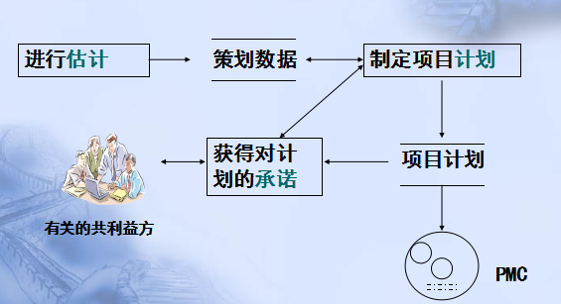
2.1-1 、项目策划-(PP)
目的：制定和维护定义项目活动的计划
项目策划过程域包含：
制定项目计划
估计工作产品和任务的属性
确定需要的资源\明确利益相关方
获得对计划的承诺\产生进度表
标识和分析项目风险
维护该计划
项目计划的修订：
需求和承诺更改
不准确的估计
纠正措施和过程更改

Slide 11
2.1-2 、项目策划（PP）-SG v.s. SP
专用目标（SG） | 专用实践（SP）
专用目标 1 建立估计值 建立和维护项目策划参数的估计值。 | SP 1.1 估计项目的范围 SP 1.2 建立工作产品和任务属性的估计值 SP 1.3 定义项目生存周期 SP 1.4 建立工作量和成本的估计值
专用目标 2 制定项目计划 建立并维护项目计划，并将其作为项目管理的基础。 | SP 2.1 编制预算和进度表 SP 2.2 标识项目风险 SP 2.3 制定数据管理计划 SP 2.4 制定项目资源计划 SP 2.5 策划所需的知识和技能 SP 2.6 制定利益相关方参与的计划 SP 2.7 制定项目计划
专用目标 3 获得对计划的承诺 建立和维护对项目计划的承诺。 | SP 3.1 评审影响项目的计划 SP 3.2 使工作与资源水平相协调 SP 3.3 获得计划承诺→软件开发计划

Slide 12
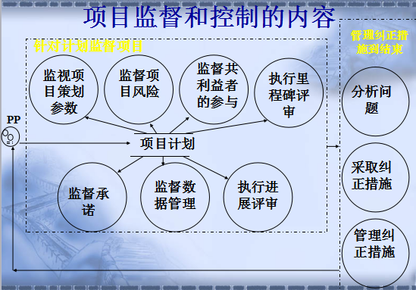
2.2-1 、项目监控-(PMC)
目的：了解项目进展，使得在项目绩效显著偏离计划时，能采取适当的纠正措施
项目监控过程域包含：
通过在项目进度表或工作分解结构（WBS）内预定的里程碑或控制区域内，将实际工作产品和任务属性、工作量、以及进度与计划进行比较，来确定项目的进展情况；
适当的可视性，使得能够在绩效显著偏离计划时，及时采取纠正措施；
判断准则（一般用阈值），判断计划和实际进展间是否存在明显偏差，是否需要采取行动。

Slide 13
2.2-2 、项目监控（PMC）-SG v.s. SP
专用目标(SG) | 专用实践(SP)
专用目标1 对照计划监督项目 对照项目计划监督项目的实际绩效和进展 | SP 1.1 监督项目策划参数 SP 1.2 监督承诺 SP 1.3 监督项目风险 SP 1.4 监督数据管理 SP 1.5 监督利益相关方的参与 SP 1.6 实施进展评审 SP 1.7 实施里程碑评审
专用目标2 管理纠正措施直到结束 当项目绩效或结果显著偏离计划时，管理纠正措施直到结束 | SP 2.1 分析问题 SP 2.2 采取纠正措施 SP 2.3 管理纠正措施 项目例会报告、项目进展报告、员工日志、员工周报、项目问题汇总表

Slide 14
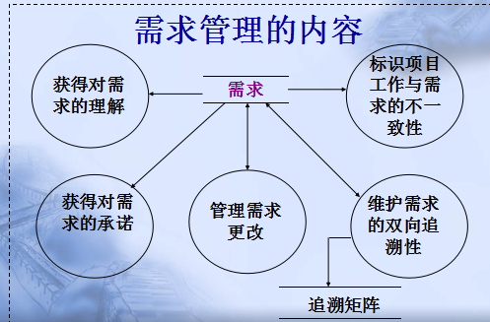
2.3-1 、需求管理(ReqM)
目的：管理项目的产品与产品部件的需求；标识这些需求与项目的计划与工作产品之间的不一致性
需求管理涉及：
获得对需求的理解和承诺
管理需求的变更

Slide 15
2.3-2 、需求管理(ReqM)-SG v.s. SP
专用目标(SG) | 专用实践(SP)
专用目标 1 管理需求 管理需求，并标识需求与项目计划与工作产品间的不一致性 | SP 1.1 获得对需求的理解 SP 1.2 获得对需求的承诺 SP 1.3 管理需求更改 SP 1.4 维护需求的双向可追溯性 SP 1.5 标识项目工作与需求之间的不一致性

Slide 16
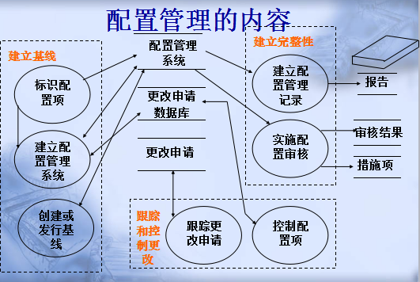
2.4-1 、配置管理(CM)
目的：建立和维护工作产品的完整性
需求管理涉及：
配置标识
配置控制
配置状态记实
配置审核

Slide 17
2.4-2 、配置管理(CM)-SG v.s. SP
专用目标（SG） | 专用实践（SP）
专用目标 1 建立基线 建立所标识工作产品的基线 | SP 1.1 标识配置项客观地评价过程 SP 1.2 建立一个配置管理系统 SP 1.3 生成或发布基线
专用目标 2 跟踪和控制更改 跟踪和控制对基线的更改 | SP 2.1 跟踪更改申请 SP 2.2 控制配置项
专用目标 3 建立完整性 建立和维护基线的完整性 | SP 3.1 建立配置管理记录 SP 3.2 执行配置审核 配置状态记录表、配置管理报告（周期、阶段、项目）

Slide 18
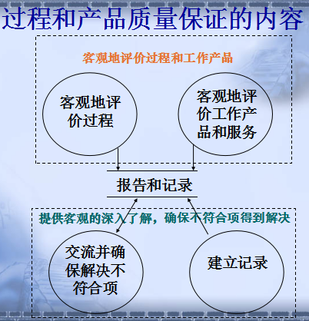
2.5-1 、过程产品质量保证(PPQA)
目的：使员工和管理者对过程和相关的工作产品能有客观深入的了解
过程和产品质量保证过程域包括：
客观地评价所实施的过程、工作产品和服务对适用的过程说明、标准和规程的遵循性；
标识并文档化不符合项；
向项目员工和经理，反馈质量保证活动的结果；
确保不符合项得到解决；

Slide 19
2.5-2 、过程产品质量保证(PPQA)-SG v.s. SP
专用目标(SG) | 专用实践(SP)
专用目标 1 客观地评价过程和工作产品 客观地评价所实施的过程和相关工作产品及服务，对适用的过程说明、标准和规程的遵循性 | SP 1.1 客观地评价过程 SP 1.2 客观地评价工作产品和服务 QA检查单
专用目标2 管理纠正措施直到结束 当项目绩效或结果显著偏离计划时，管理纠正措施直到结束 | SP 2.1 交流并确保解决不符合项分析问题 SP 2.2 建立记录 不符合项汇总表、质量保证报告（周期、阶段、项目）

Slide 20
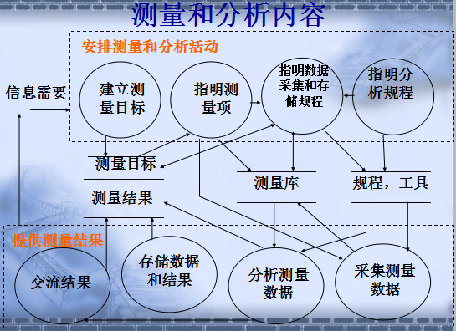
2.6-1 、测量与分析(MA)
目的：开发和保持测量能力，以支持管理信息的需要
测量与分析过程域包含：
规定测量与分析的目标，使它们与已标识的信息需要和目标相一致；
规定测量项和分析技术，以及数据收集、数据存储、报告和反馈的机制；执行数据的采集、存储、分析和报告；
执行数据的采集、存储、分析和报告；
提供客观的结果，以做出有根据的决策，并采取适当的纠正措施；
此过程域，可借助工具自动完成统计测量，大大节省人力保证数据的一致性与有效性

Slide 21
2.6-2 、测量与分析(MA)-SG v.s. SP
专用目标（SG） | 专用实践（SP）
专用目标1 安排测量与分析活动 测量目标和活动要与已标识的信息需要和目标一致 | SP 1.1 确定测量目标 SP 1.2 指明测量项 SP 1.3 指明数据采集和存储规程 SP 1.4 指明分析规程
专用目标2 提供测量结果 提供涉及所标识信息需要和目标的测量结果 | SP 2.1 采集测量数据 SP 2.2 分析测量数据 SP 2.3 存储数据和结果 SP 2.3 交流结果 测量分析报告（周期、阶段、项目）

Slide 22
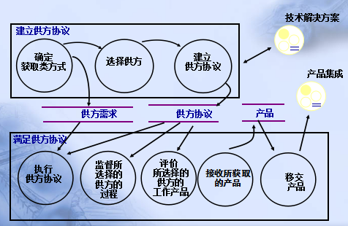
2.7-1 、供方协议管理(SAM)
目的：管理供方产品的获取工作。
供方协议管理涉及：
确定待获取产品的获取方式；
选择供方；
建立并维护与供方的协议；
执行供方协议；
监督所选供方的过程；
评价所选供方的工作产品；
接收所获取产品的交付；
向项目移交所获取的产品；

Slide 23
目 录
GJB5000A必要性
GJB5000A二级
GJB5000A咨询
软件过程管理工具

Slide 24
3.1、GJB5000A 咨询服务大纲
GJB5000A二级认证评价咨询服务主要分为四个阶段，启动阶段、过程定义阶段、过程实施阶段、评价阶段，具体服务内容如下：
启动阶段：主要包括成立过程改进组织、进行现状差距分析、进行标准培训、制定咨询服务实施计划；
过程定义阶段：主要包括软件质量体系顶层架构设计、过程体系文件编写、体系评审发布；
过程实施阶段：主要包括在软件研发过程中运行质量体系、监控、分析与过程改进；
评价阶段：依据标准和体系进行内部评估，针对发现问题进行过程和体系整改。提请新时代认证中心评价，针对评价发现的问题进行过程和体系整改，进入体系运行相对稳定阶段。

Slide 25
3.1、GJB5000A 咨询老师的选择
咨询服务老师应具备三员身份
裁判员-曾参与GJB5000A的评价；
教练员-具有GJB5000A的培训能力和经验；
运动员-所在企业也做过GJB5000A，且参与其中；

Slide 26
目 录
GJB5000A必要性
GJB5000A二级
GJB5000A咨询
软件过程管理工具

Slide 27
4.1、支撑工具在实施GJB5000A实施过程中的必要性
1)留下该留下的实施证据；
2)大幅降低管理成本，提高管理效率；
3)规范软件开发过程，并使过程及其改进变得可见；
4)帮助组织积累和共享过程资产；
5)帮助组织建立组织过程资产库，为过程持续改进提供决策依据，增强市场竞争力；
6)使项目策划、监控、计划变更及测量变得轻松；

Slide 28
4.2 、软件过程管理工具的选择
合标性：支持GJB5000A二、三级要求的18个过程域；
本地化：标准讲做什么；体系讲怎么做；工具即为用户体系的体现；
可行性：工具已被多领域用户所使用，是最佳实践的集合，为用户提供一套完整的实施思路；
易用性：提供步骤清晰、操作简洁、易于理解的用户界面；可以自动生成管理活动的文档及报告，如：日志、周报、历程报告、项目证据等
有效性：最大限度的建立和维护数据一致性
专业性：专业技术支持服务，与用户分享、借鉴提升软件研制能力成熟度的成功实践。

Slide 29
4.3 、软件过程管理工具-架构
每一个功能模块都对应着GJB5000A标准过程域的一个或多个专用实践，没有冗余，思路清晰，用户一看就懂、一用就会。

Slide 30
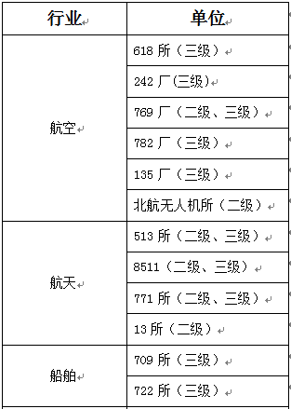
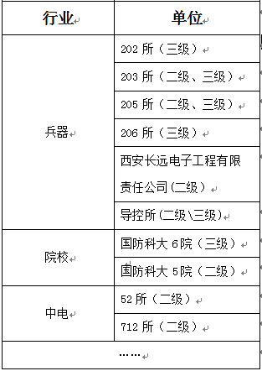
4.4 、”德立”软件过程管理工具成功实施案例

Slide 31
4.5 、”德立”软件过程管理工具-增值技术服务

Slide 32
4.6 、关于深圳市科信卓恒科技有限公司
企业简介:
深圳市科信卓恒科技有限公司成立于2010年，致力于提供可信赖的国产软件。我司拥有GJB5000A软件研制过程管理的全套解决方案及服务提供商。服务领域涉及航空、航天、中船、兵器各大军工研究院所及军事院校；
企业宗旨：
“以人为本，唯誉至诚，追求卓越，双赢共享”
企业产品：
“德立”软件过程管理平台
配置管理系统
项目科研管理平台
产品生命周期管理平台
六性协同工作管理平台
……

Slide 33
谢谢！

